Slide 1

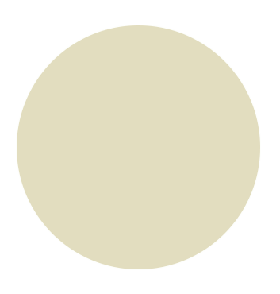
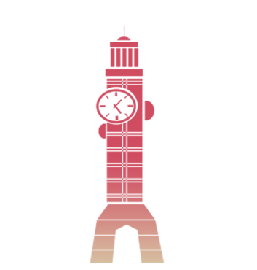
02
基于遗传算法的图像二值化

Slide 2

问题定义
本实验采用遗传算法和大津算法确定图像二值化的最佳阈值，从而对图像进行二值化分割

Slide 3
大津算法(OTSU)
最大类间方差法是1979年由日本学者大津提出的，是一种自适应阈值确定的方法，又叫大津法，简称OTSU，是一种基于全局的二值化算法.
它是根据图像的灰度特性,将图像分为前景和背景两个部分。当取最佳阈值时，两部分之间的差别应该是最大的，在OTSU算法中所采用的衡量差别的标准就是较为常见的最大类间方差。
前景和背景之间的类间方差如果越大，就说明构成图像的两个部分之间的差别越大，当部分目标被错分为背景或部分背景被错分为目标，都会导致两部分差别变小，当所取阈值的分割使类间方差最大时就意味着错分概率最小

Slide 4
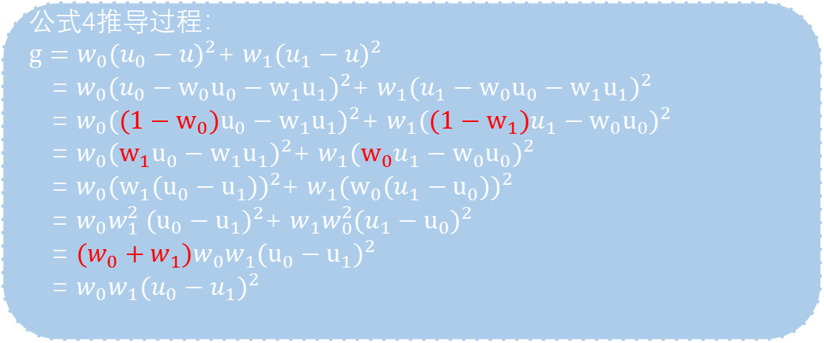
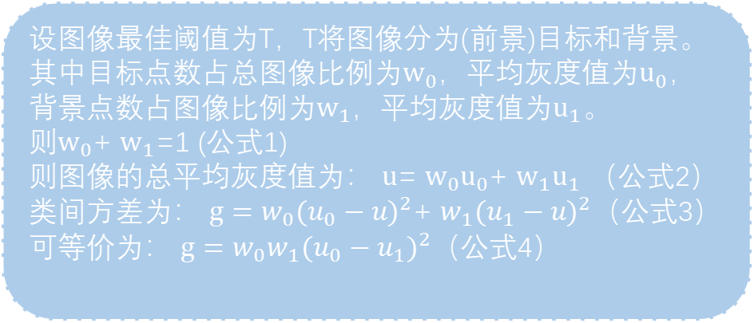
原理
设图像最佳阈值为T，T将图像分为(前景)目标和背景。其中目标点数占总图像比例为$w_{0}$，平均灰度值为$u_{0}$，背景点数占图像比例为$w_{1}$，平均灰度值为$u_{1}$。
则$w_{0}$+ $w_{1}$=1 (公式1)
则图像的总平均灰度值为： $u$= $w_{0}u_{0}$+ $w_{1}u_{1}$ （公式2）
类间方差为： $g=w_{0}(u_{0}−u)^{2}$+ $w_{1}(u_{1}−u)^{2}$（公式3）
可等价为： $g=w_{0}w_{1}(u_{0}−u_{1})^{2}$（公式4）
公式4推导过程：
$g=w_{0}(u_{0}−u)^{2}$+ $w_{1}(u_{1}−u)^{2}$
= $w_{0}(u_{0}−w_{0}u_{0}−w_{1}u_{1})^{2}$+ $w_{1}(u_{1}−w_{0}u_{0}−w_{1}u_{1})^{2}$
= $w_{0}((1−w_{0})u_{0}−w_{1}u_{1})^{2}$+ $w_{1}((1−w_{1})u_{1}−w_{0}u_{0})^{2}$
= $w_{0}(w_{1}u_{0}−w_{1}u_{1})^{2}$+ $w_{1}(w_{0}u_{1}−w_{0}u_{0})^{2}$
= $w_{0}(w_{1}(u_{0}−u_{1}{))}^{2}$+ $w_{1}(w_{0}(u_{1}−u_{0}))^{2}$
= $w_{0}w_{1}^{2} (u_{0}−u_{1})^{2}$+ $w_{1}w_{0}^{2}(u_{1}−u_{0})^{2}$
= $(w_{0}+w_{1})w_{0}w_{1}(u_{0}−u_{1})^{2}$
= $w_{0}w_{1}(u_{0}−u_{1})^{2}$

Slide 5
实验思路
5.选择操作（自然选择）
将当代种群中的个体按照适应度值由大到小选择前M个个体，将他们复制到下一代种群中。同时使用随机的方式，保留一定比例落后的个体，让其存活，将他们复制到下一代种群中
7.变异操作（基因变异）
将上述交叉操作产生的种群中的个体的变异率P进行变化，如某一个体的某一个基因进行突变
1.计算待分割图像的图像灰度直方图
3.根据OTSU算法计算每个个体的适应度值
2.初始化种群，随机产生M个个体，并对图像的灰度值进行编码
4.建立下一代种群，进行一定数量的遗传操作， 包括顺次执行的选择操作、 交叉操作和变异操作
6.交叉操作（繁殖),随机选出父体和母体，进行交叉操作，类比染色体的交叉，随机选择交叉点。交叉完成的新个体补充到下一代种群中，直到种群数量足够为止
8.进行多次迭代，直到种群进化了一定数量的代数以后，选择其最优先的个体，优秀个体转换成分割阈值，处理图像，显示效果

Slide 6
1.如何建立灰度图和染色体的联系：
灰度图中，每个像素点的灰度值从0到255，二进制形式是8比特位，将八个比特位看成一个染色体，每一个比特位就是一个基因点。（一个染色体有8个基因点）
2.如何考虑选择下一代种群：
首先先把种群中的每一个个体计算适应度，借助OTSU算法，计算得出个体适应度，适应度的大小即可表示个体的优劣程度。但不能只选出色的个体，有些不好的个体可能会产生优质的下一代个体，因此在选择的时候，考虑首先选择前百分比a的优秀个体，剩下的个体中，随机选取比例b的个体幸存，其余淘汰。
3.如何考虑变异：
考虑到真实的环境中变异的可能性比较小，所以设定了一个变异概
率来控制变异的可能性。

Slide 7
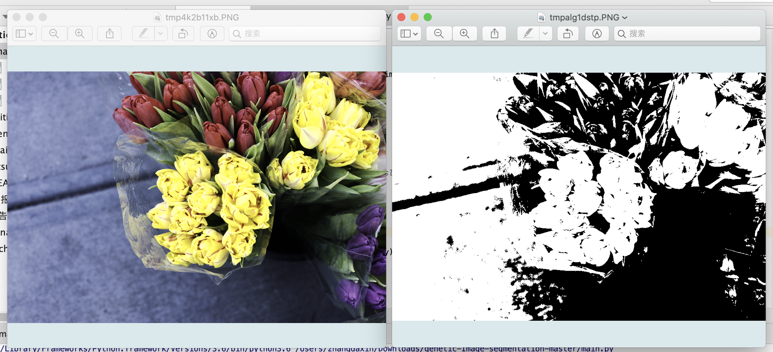

实验要求
实验结果如图所示
编程语言不限
输出阈值

Slide 8
作业提交
实验课作业文件夹命名：人工智能导论-实验2-学号-姓名
文件夹内必须包含：
课程报告（包括原始图像和对图像进行二值化分割后的结果图）
源代码
作业发送至邮箱：3327593551@qq.com

